Slide 1

분산 버전 관리 도구: Git Advanced #1
Hyunchan, Park
http://oslab.jbnu.ac.kr
Division of Computer Science and Engineering
Jeonbuk National University

Slide 2
학습 내용
GUI로 Git 관리: GitHub Desktop
Git: Branch 관리
Git 개인실습 #3

Slide 3
참고 자료
장병진, “오픈소스 개발을 위한 GIT 사용법 실습”
조성수, “GitHub으로 학교 팀프로젝트 하기”
신승엽, “GitHub 실습”
Git 홈페이지 Documentation
https://git-scm.com/book/ko/v2
누구나 쉽게 이해하는 Git 입문
https://backlogtool.com/git-guide/kr/
(꼭 살펴볼 것)

Slide 4
GUI로 Git 관리: GitHub Desktop

Slide 5
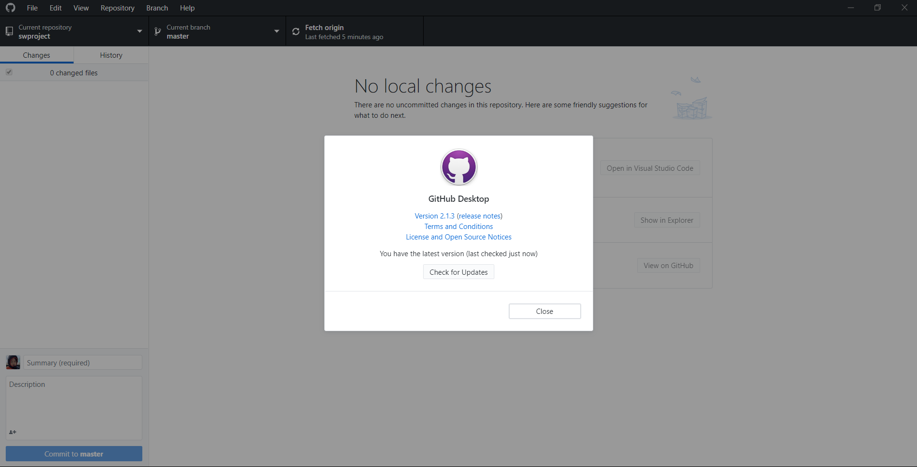
GitHub Desktop: Download and Install
https://desktop.github.com/

Slide 6
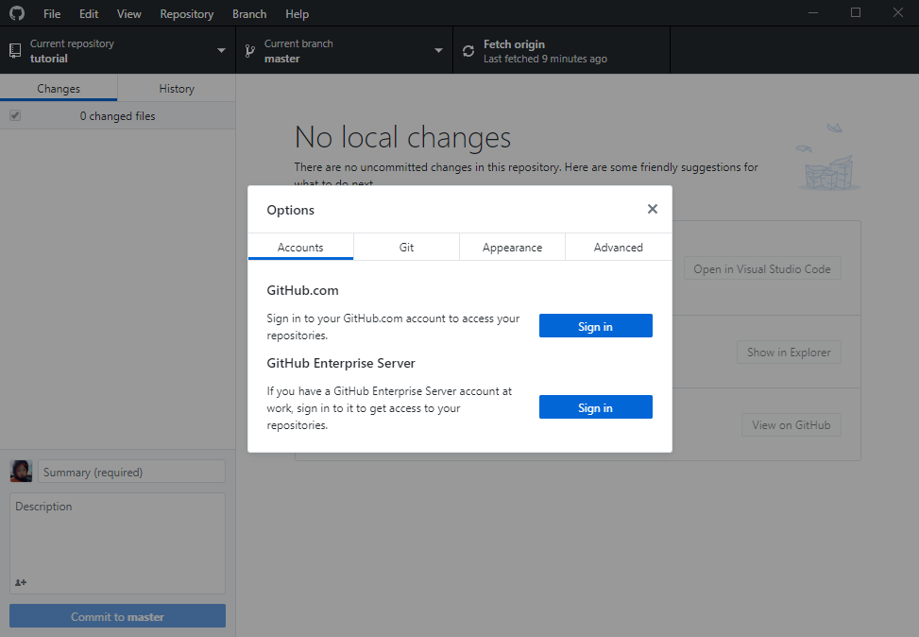
Sign in: File -> options

Slide 7
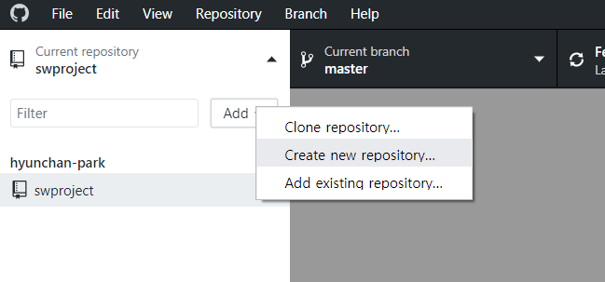
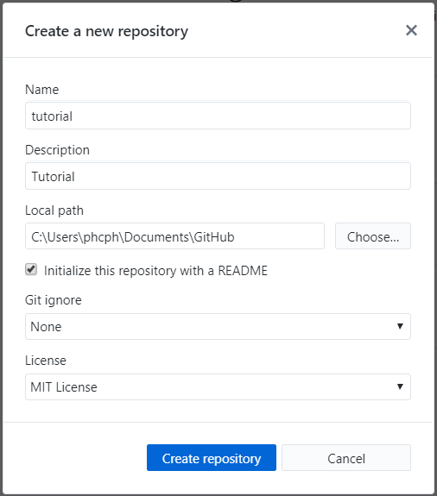
Create new repository
GitHub에서 repo 만드는 것과 같은 기능
README.md
Github repository에 접근했을 때, 가장 먼저 보여주는 Markdown File
Git ignore
Repo 에 존재하지만, git으로 버전 관리를 할 필요없는 예외 파일 설정
설정법 검색해서 사용

Slide 8
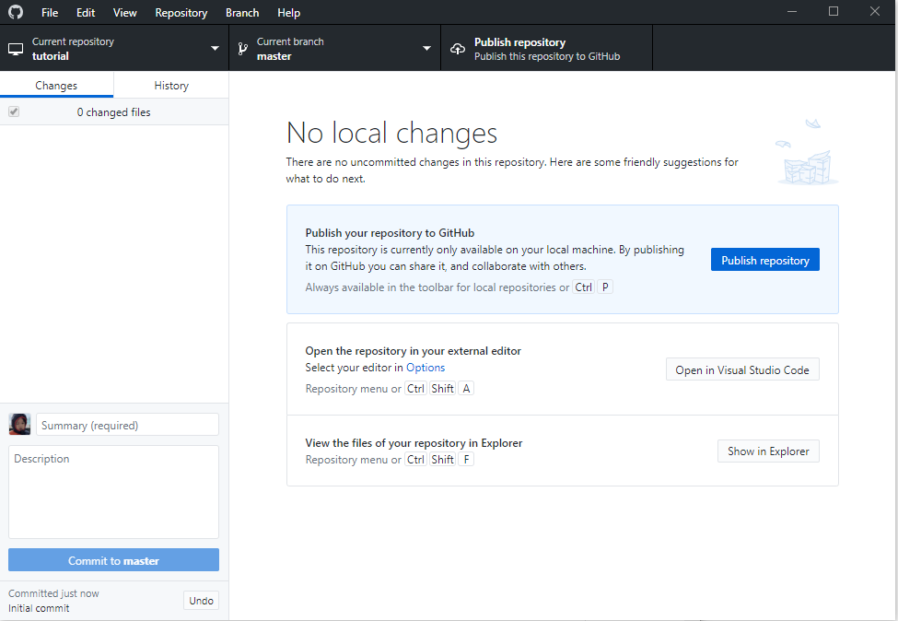
Publish repository to GitHub
Pop up 에서 적절히 선택하여 Publish

Slide 9
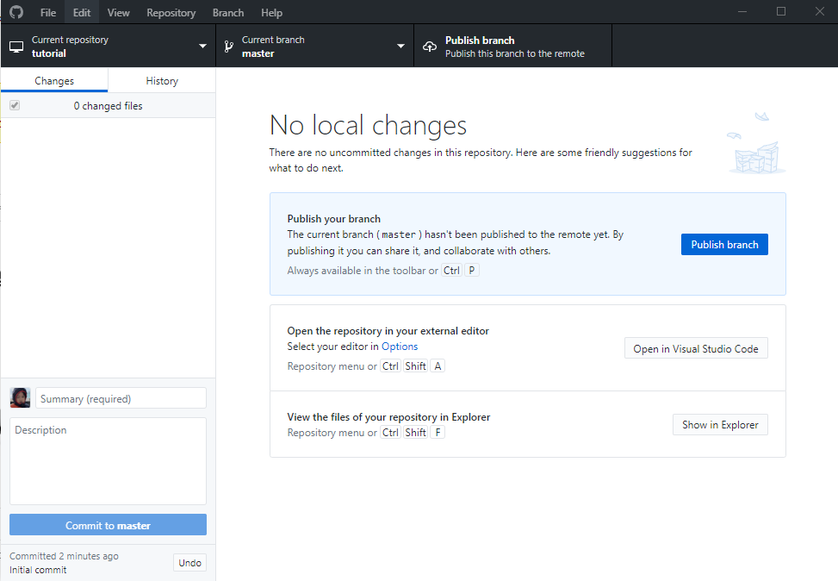
Publish Master branch to GitHub
Pop up 에서 적절히 선택하여 Publish

Slide 10
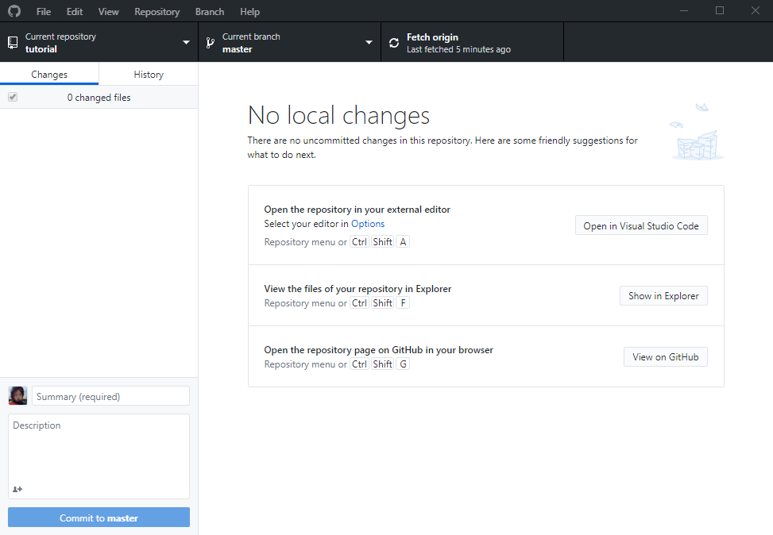
GitHub 에서 확인

Slide 11
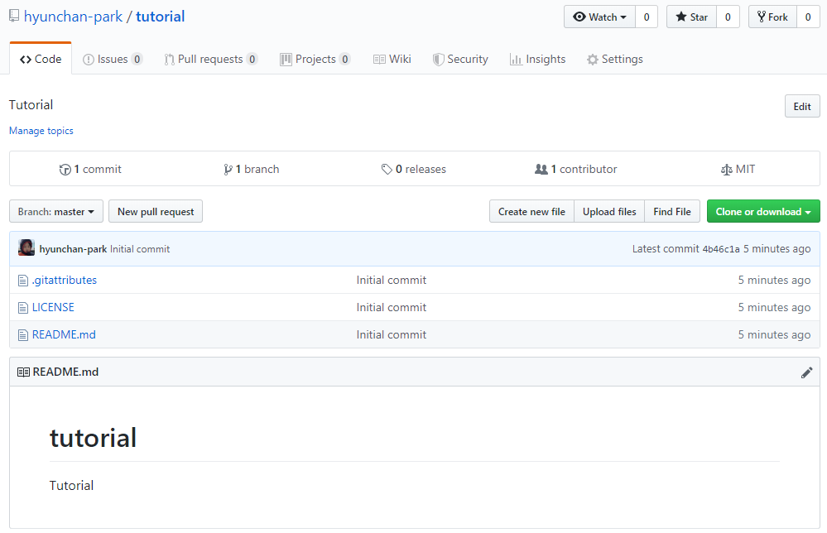
GitHub 에서 확인

Slide 12
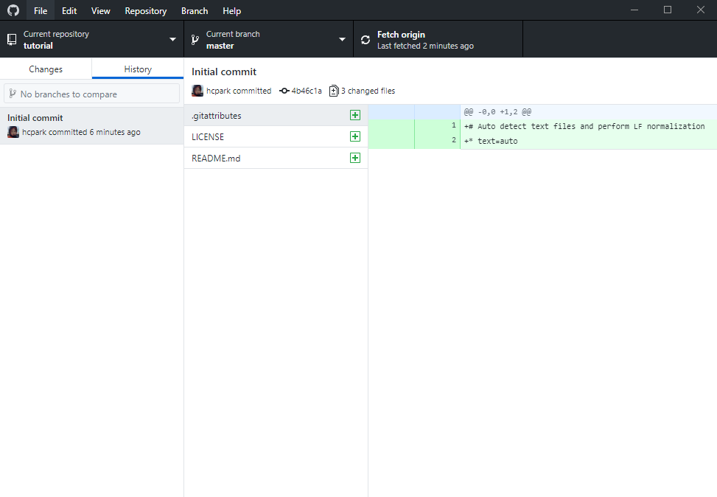
GitHub Desktop: History 확인 (1 commit)

Slide 13
Commit

Slide 14
Open Explorer and Create a new file

Slide 15
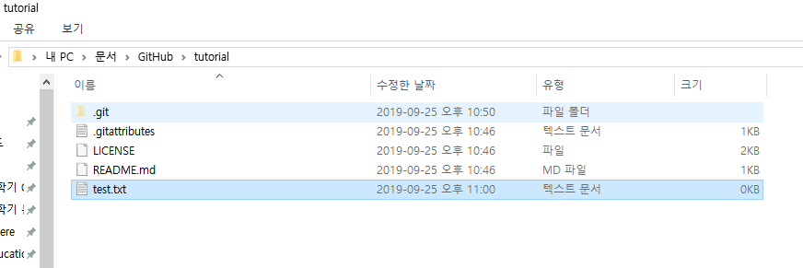
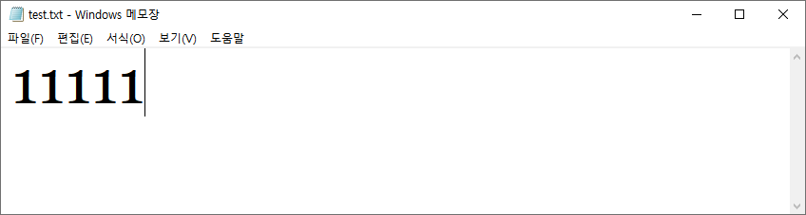
test.txt 생성 및 편집

Slide 16
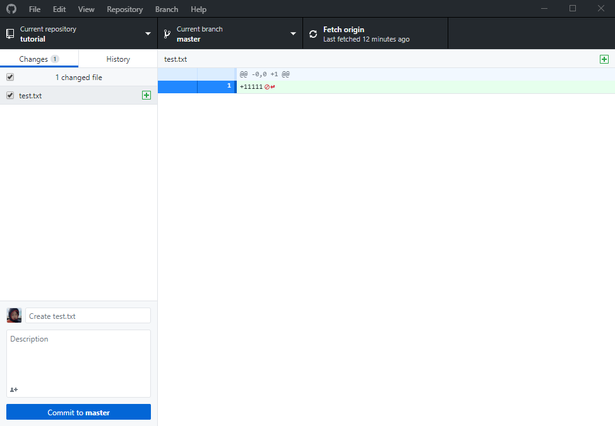
GitHub Desktop 확인
자동으로 Changes 에 반영된 것을 볼 수 있음. 바로 commit 해보자!

Slide 17
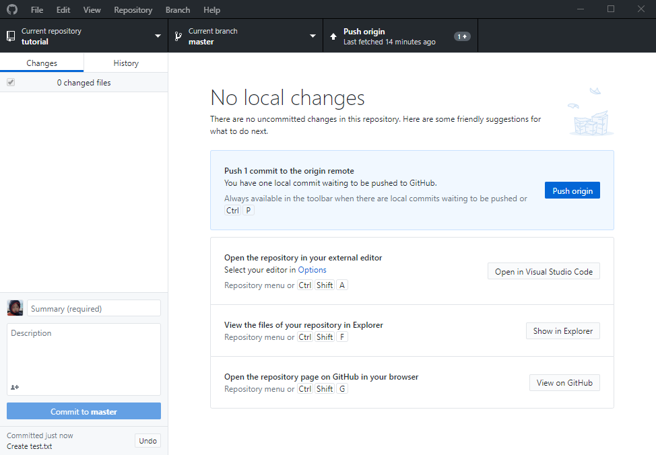
Commit 완료
Staging 과정 없이 즉각 commit이 완료됨. Push 버튼 활성화됨 -> PUSH!

Slide 18
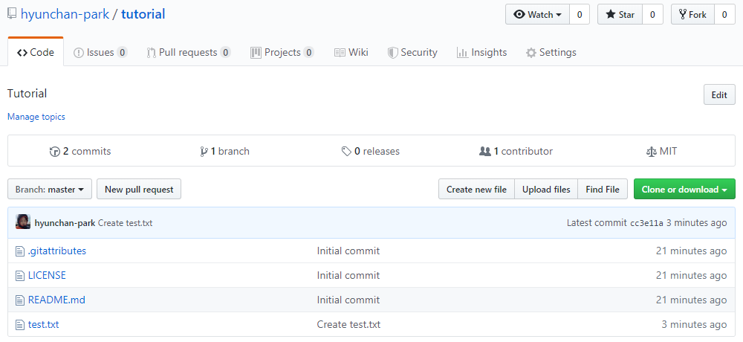
GitHub 확인

Slide 19
GitHub Desktop 의 활용
Local repo 와 Remote repo 의 동기화를 위해 간단히 사용
Pull, modification and Push
Commit의 수정, Branch 의 세세한 조정 등은 실제 개발자가 수행할 필요가 거의 없음
프로젝트 매니저, Repository 및 코드 관리자가 수행
많은 IDE에서 GitHub Desktop 을 대체할 수 있는 GitHub 연동 기능을 제공하고 있으므로, 그러한 경우에는 아예 불필요함
Visual Studio Code, Eclipse 등 널리 사용되는 IDE는 거의 모두 지원
차후 배우게 될 Source Insight는 지원하지 않음
이러한 경우, source code directory 를 git repo 로 설정해두고, source insight (혹은 다른 에디터)로 수정 후, GitHub Desktop 으로 push

Slide 20
Git: Branch 관리

Slide 21
Branch
VCS의 한계
충돌이 나는 파일은 수동으로 해결할 수 밖에 없음
따라서 최대한 분리하여 작업하도록 구성
단위: 함수, 클래스, 파일, 폴더, 기능 등
그러나 협업 구조에서 동시 작업의 필요성은 여전히 존재
기능 추가 팀, 버그 수정 팀이 동시에 작업
Branch
같은 코드를 공유하되, 작업을 독립적으로 분리해서 수행할 수 있음
독립적인 개발 및 테스팅, 커밋 이력 관리, 저장소 관리
Git은 가볍고 빠른 브랜치 동작 제공
분리는 쉽다, 나중에 다시 합칠 때는?
Merge 담당 전문가, 테스트 과정 필요

Slide 22
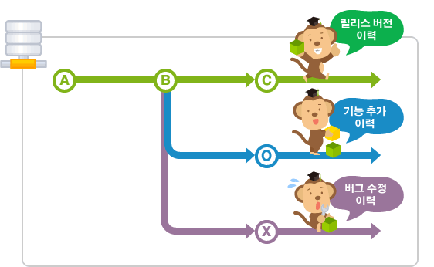
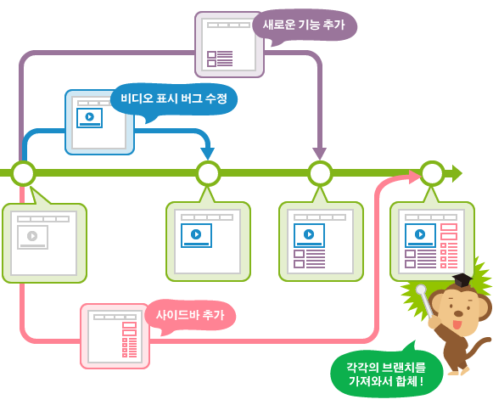
Branch 이용 예

Slide 23
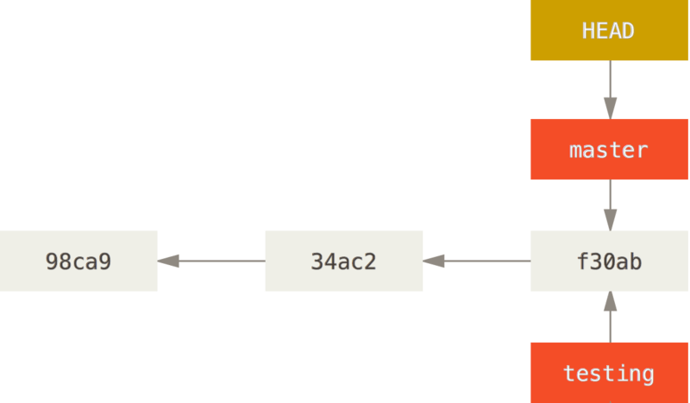
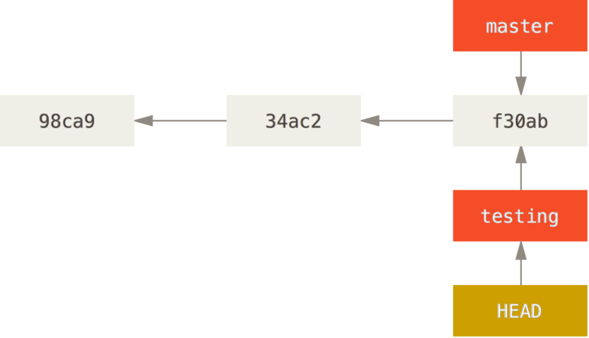
Branch 생성 및 HEAD의 이동
$ git branch testing
새로운 브랜치 생성
HEAD의 위치는 변경되지 않음
$ git checkout testing
HEAD의 위치를 변경
작업 브랜치가 변경됨. 이후 커밋은 해당 브랜치에 추가됨

Slide 24
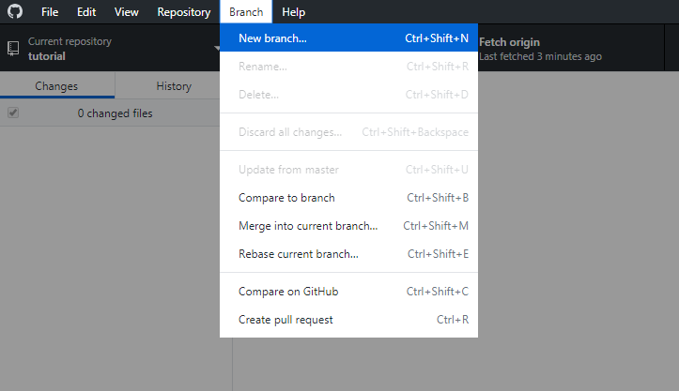
Branch 생성 및 HEAD의 이동
GitHub Desktop에서의 branch

Slide 25
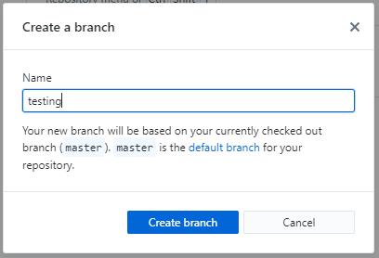
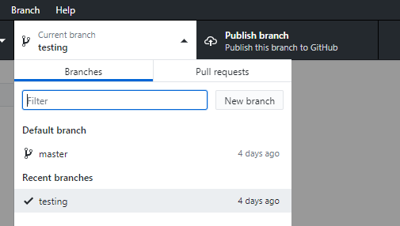
Branch 생성 및 HEAD의 이동
Branch 생성 후,
자동으로 branch 변경됨
(변경 여부 확인하고, 안됐으면 branch 에서 변경)

Slide 26
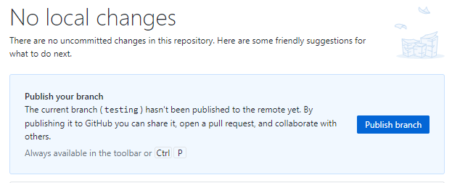
아직 publish 하지는 말자
Branch 가 생성된 것을 remote repository에 아직 알리지 말자

Slide 27
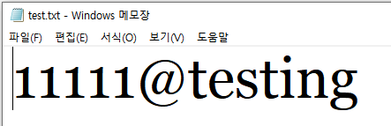
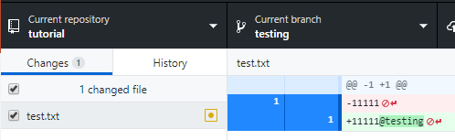
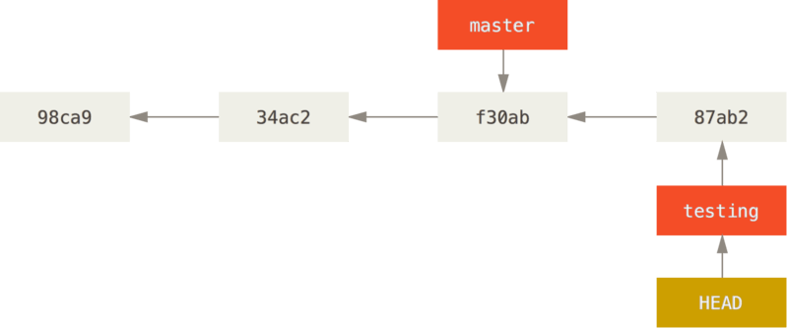
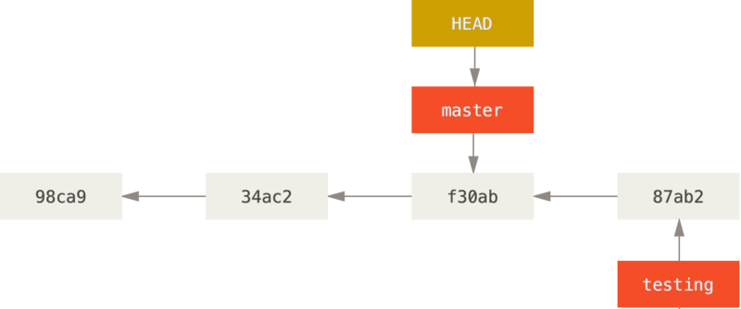
Branch 생성 및 HEAD의 이동
$ notepad test.c
$ git commit -a -m 'made a change‘
$ git checkout master

Slide 28
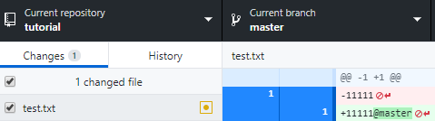
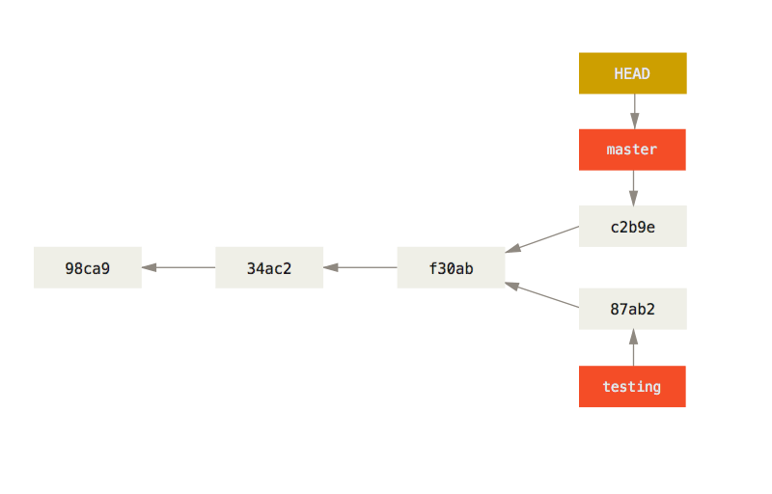
Branch 생성 및 HEAD의 이동
$ notepad test.c
이때 내용을 한번 확인해보자 (master 브랜치에서는 아직 변경하지 않았음)
11111@master 로 변경
$ git commit -a -m 'made other changes‘
분리된 브랜치에서 각각 커밋 완성
현재 HEAD는 master 브랜치에 위치
$ git log --oneline --decorate --graph --all
브랜치 히스토리 확인

Slide 29
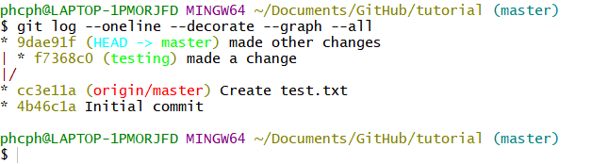
Branch history @ Git Bash

Slide 30
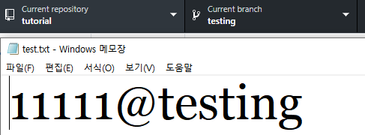
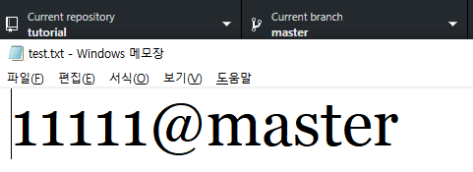
Branch 이동하여 파일 내용 확인
GitHub Desktop에서 branch 확인 후
두 개 브랜치를 번갈아 변경 (checkout)
각 브랜치 checkout 후, test.c 파일 내용 확인

Slide 31
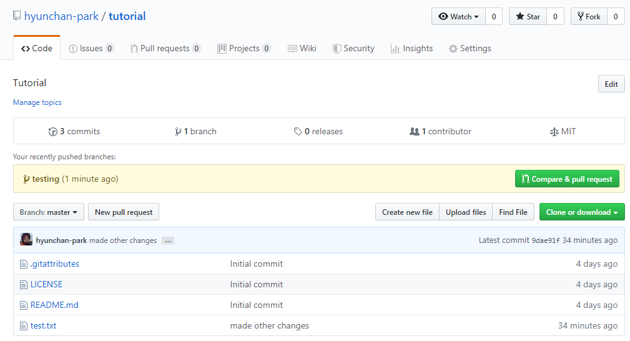
Push 하고, GitHub 에서 Commit 내역 확인
두 브랜치에서 각각 push, publish 수행하고,
GitHub 에서 내용 확인

Slide 32
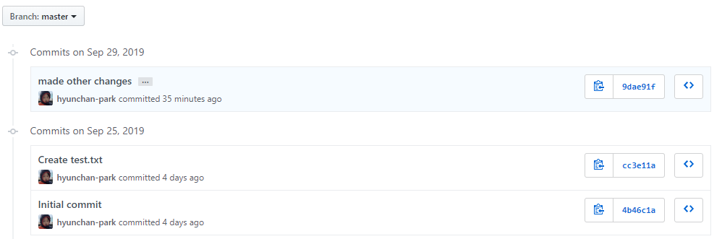
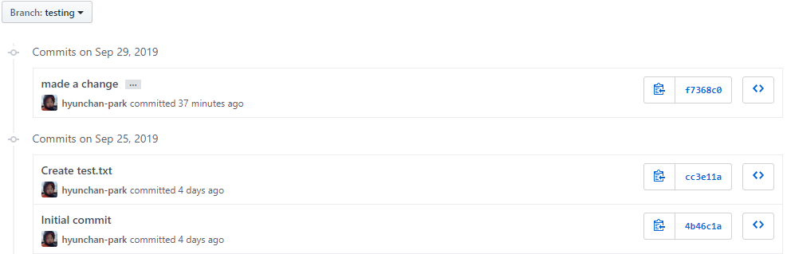
Push 하고, GitHub 에서 Commit 내역 확인

Slide 33
Git 개인실습 #3
GitHub Desktop, GitHub repository 생성
Slide #17, #18 과 유사하게, 양쪽의 repository 생성 확인
repo.jpg
추가 Branch 생성 및 양쪽의 내용 변경, GitBash 확인
Slide #29 -> branches1.jpg
GitHub Desktop 에서 양쪽의 변경 내용 확인
Slide #30 -> branches2.jpg
GitHub 에서 확인
Slide #32 -> Github.jpg
제출 기한:
10/27 (일) 23:59
지각 감점: 5%p / day (3주 내 제출해야 함)

